Slide 1
第二章 初识MySQL
Notes:
整体授课思路：
本章将介绍MySQL数据库的基本知识，在Windows系统中如何安装MySQL数据库，以及操作MySQL数据库的常用命令行工具。与SQL Server数据库相同，MySQL也有其可视化数据库设计软件，介绍一款流行的MySQL数据库管理工具SQLyog，包括该工具的安装、常用功能介绍等。
除此过完外，还将介绍如何对数据库进行物理实现，包括具体的创建库、创建表和对数据库、表的各种操作等。
本章多为MySQL基础知识和操作，注意边演示边讲解，本课程提倡让学员手写SQL语句，弱化SQLyog菜单操作进行建库建表。

Slide 2
本章任务
使用SQL语句创建数据库myschool
使用SQL语句创建学生表student
使用SQL语句创建科目表subject
使用SQL语句创建成绩表result
使用SQL语句创建/删除年级表grade

Slide 3


本章目标
掌握MySQL在Windows系统中的安装方法
学会使用SQLyog数据库管理工具
掌握MySQL命令行操作数据库常用命令
掌握创建库的SQL语句
掌握创建数据表以及数据字段的类型和属性

Slide 4

MySQL简介
MySQL的优势
运行速度快
使用成本低
可移植性强
适用用户广
社区版
免费，开源
适合普通用户
企业版
收费，不可自由下载
功能和服务更完善
适合对功能和安全要求高的企业用户
本课程使用MySQL5.5
Notes:
运行速度快
使用成本低
可移植性强
适用用户广

Slide 5






MySQL的运行机制
支持接口
标准C的API、JDBC、CDBC、.NET、PHP、Python、Perl、Ruby、Cobol
企业管理服务和工具
备份与恢复
安全
复制
群集
分区管理
事例管理
数据模板管理
工作台
查询浏览
合并工具
连接池
验证与授权 – 线程 – 连接限制 – 内存与缓存管理
MySQL Server
SQL 接口
数据管理语言和数据定义语言、存储过程、视图、触发器等
解析器
查询\事务对象优先级
查询优化器
访问路径
统计
缓存和缓冲池和具体引擎的缓存和缓冲池
可插式存储引擎
内存 \ 索引和存储管理
文件系统
新技术文件；网络文件系统
存储区域网络和网路附加存储
文件和日志
Redo、Undo、Data、Index、Binary
Error、Query and Slow
Notes:
教学思路：
可就一个SQL语句，如select * from tablename ，从支持接口进来后，进入连接池后做权限、验证等环节，然后判断是否有缓存，有则直接放回结果，否则进入SQL接口，在查询之前查询优化器进行优化，最后进行解析，查询。并通过存储引擎与文件交互。 然后再介绍MySQL的企业管理服务和工具。
名词解释：
支持接口：不同的编程语言与SQL的交互
连接池：管理缓冲用户连接，线程处理等需要缓存的需求
SQL接口：接受用户的SQL命令，并且返回用户需要查询的结果。比如select from就是调用SQL接口
解析器：SQL命令传递到解析器的时候会被解析器验证和解析。解析器是由Lex和YACC实现的，是一个很长的脚本。
主要功能：
a . 将SQL语句分解成数据结构，并将这个结构传递到后续步骤，以后SQL语句的传递和处理就是基于这个结构的；例如将 select * from tablename where 1=1；分解为select、*、from、tablename、where 、1=1，并去解析。
如果在分解构成中遇到错误，那么就说明这个SQL语句是不合理的。
查询优化器：SQL语句在查询之前会使用查询优化器对查询进行优化。他使用的是“选取-投影-联接”策略进行查询。
例： select uid,name from user where gender = 1;
a.先根据where 语句进行选取，而不是先将表全部查询出来以后再进行gender过滤
b.先根据uid和name进行属性投影，而不是将属性全部取出以后再进行过滤
将这两个查询条件联接起来生成最终查询结果。
缓存：
如果查询缓存有命中的查询结果，查询语句就可以直接去查询缓存中取数据。
这个缓存机制是由一系列小缓存组成的。比如表缓存，记录缓存，key缓存，权限缓存等
存储引擎：
存储引擎是MySql中具体的与文件打交道的子系统。也是Mysql最具有特色的一个地方。
Mysql的存储引擎是插件式的。它根据MySql AB公司提供的文件访问层的一个抽象接口来定制一种文件访问机制（这种访问机制就叫存储引擎）。
现在有很多种存储引擎，各个存储引擎的优势各不一样，最常用的MyISAM,InnoDB,BDB。
MyISAM引擎，它查询速度快，有较好的索引优化和数据压缩技术。但是它不支持事务。
InnoDB支持事务，并且提供行级的锁定，应用也相当广泛。 Mysql也支持自己定制存储引擎，甚至一个库中不同的表使用不同的存储引擎，这些都是允许的
MySQL5.5默认使用InnoDB存储引擎

Slide 6
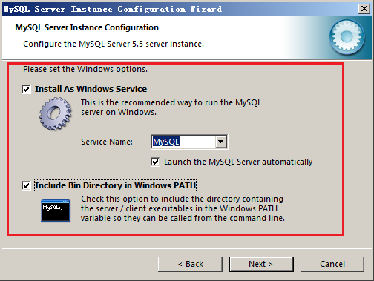
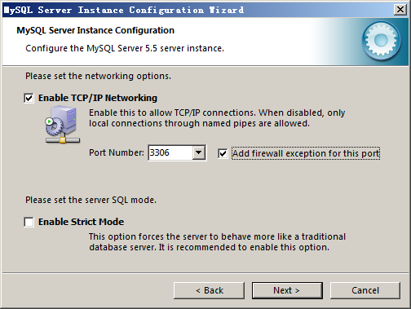
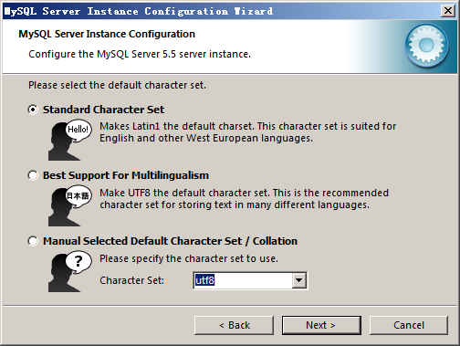
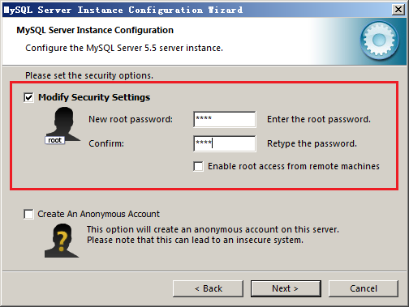
MySQL的配置
使用配置向导配置
端口号：3306
默认字符集：utf8
将bin目录写入
环境变量
root密码设置
是否允许远程登录
!
utf8:一种Unicode编码，解决国际上字符不统一的多字节编码，通用性强
Notes:
教学指导：
本课程案例中将root密码设置为root

Slide 7
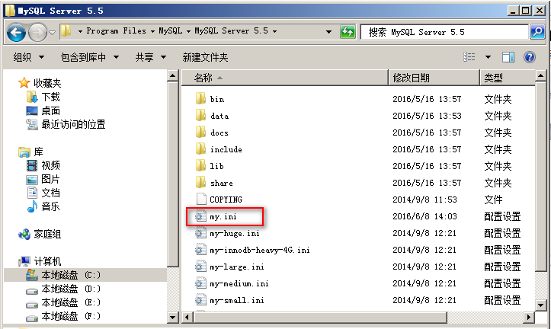

MySQL安装目录
主要文件夹
bin
include
lib
share
配置文件
my.ini：记录MySQL配置信息，可修改配置内容，如端口号，字符集等
演示：MySQL安装目录
Notes:
教学指导：
1、演示主要目录文件夹并说明存放的内容：
bin文件夹：该文件夹下存放着可执行文件
include文件夹：该文件夹下存放着头文件
lib文件夹：该文件夹下存放着库文件
share文件夹：该文件夹下存放着字符集、语言等信息。
2、打开my.ini文件查看几个常用配置参数
通过修改MySQL配置文件来手动配置数据库服务器MySQL时，常用的参数如下。
default-character-set：客户端默认字符集
character-set-server：服务器端默认字符集
port:客户端和服务器端的端口号
default-storage-engine:MySQL默认存储引擎

Slide 8
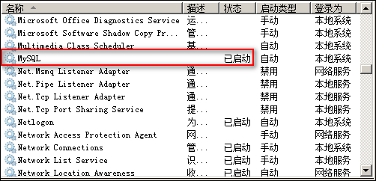
命令行连接MySQL
检查是否启动服务
启动方式
属性窗口
DOS命令
net start mysql
!
如果修改了配置文件，必须重启MySQL服务才能生效
演示：MySQL服务器的启动
Notes:
教学指导：
1、连接MySQL服务前必须先检查服务是否启动
2、启动方式有两种，可以点击右键-属性，在属性窗口中设计 ，也可以在DOS中使用net start mysql命令启动服务
3、如何修改了配置文件my.ini,密码重启服务后才能生效

Slide 9


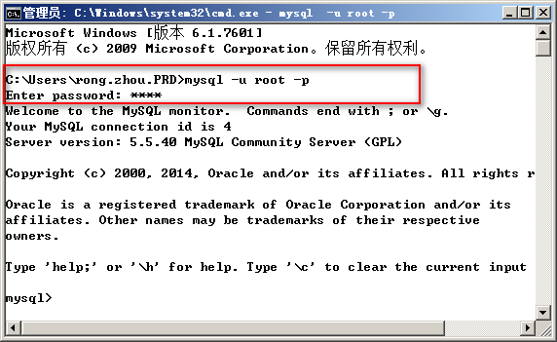
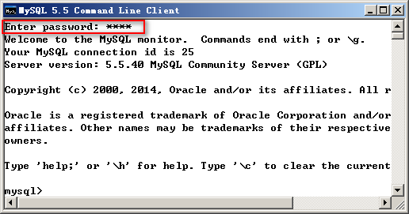
命令行连接MySQL
语法
mysql –h服务器主机地址 –u 用户名 –p密码
本机可省略
可省略，回车输密码
示例
mysql –u root –proot
mysql –u root – p
DOS下运行
MySQL Command Line Client
默认root登录，仅输入密码
演示示例1：root登录MySQL
Notes:
教学指导：
mysql –u root –proot root密码为root
分别在DOS和MySQL Command Line Client中演示root登录MySQL数据库

Slide 10
系统数据库和用户数据库
系统数据库
Information
_schema
Performance
_schema
mysql
test
myschool
bank
hospitaldb
……
用户数据库
Notes:
教学指导：
系统数据库
安装完MySQL服务器后，MySQL会附带系统数据库，包括：
information_schema:主要存储系统中的一些数据库对象信息，如用户表信息、字段信息、权限信息、字符集信息和分区信息等。
performance_schema:主要存储数据库服务器性能参数
mysql:主要存储系统的用户权限信息
test:MySQL数据库管理系统自动创建的测试数据库，任何用户都可以使用
2.用户数据库
用户数据库是用户根据实际需求创建的数据库。本章后面的讲解主要针对用户数据库。

Slide 11
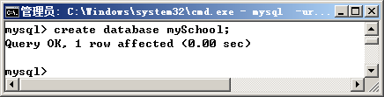
创建数据库
语法
CREATE DATABASE 数据库名;
示例
!
CREATE DATABASE myschool;
分号为结束符，不可缺
SQL语句执行成功
操作影响的行数
操作执行时间

Slide 12
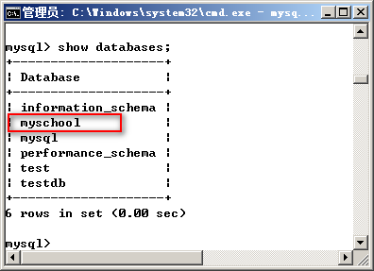
查看数据库列表
语法
SHOW databases;
用户数据库
系统数据库

Slide 13
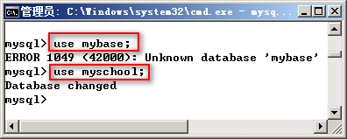
选择数据库
语法
USE 数据库名;
示例
USE mybase;
USE myschool;
数据库不存在，报错
!
使用数据前必须先选择该数据库！

Slide 14
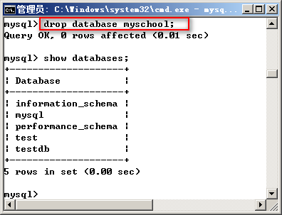
删除数据库
语法
DROP DATABASE 数据库名;
示例
DROP DATABASE myschool;
myschool已被删除
演示示例2：创建、查看、选择、删除数据库

Slide 15

学员操作—配置MySQL数据库
练习
需求说明
端口号设置：默认端口号3306
默认字符集设置：utf8字符集
root密码设置：密码为root
环境变量设置：bin文件夹写入环境变量
查看my.ini配置文件：检查是否配置正确
完成时间：15分钟

Slide 16
学员操作—命令行连接并操作MySQL数据库
练习
需求说明
使用root账号连接MySQL数据库
使用DOS
使用MySQL Command Line Client
创建myschool数据库，并完成查看所有数据库、选择和删除myschool数据库
完成时间：15分钟

Slide 17
共性问题集中讲解
常见问题及解决办法
代码规范问题
调试技巧
共性问题集中讲解
Notes:
教学指导：
xxxxxxx

Slide 18

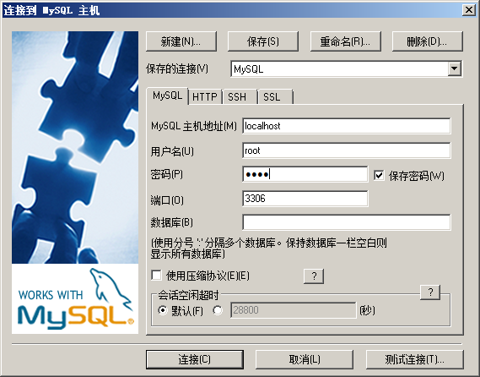
SQLyog管理工具
SQLyog——图形化的MySQL管理工具
免费
简洁高效
功能强大

Slide 19
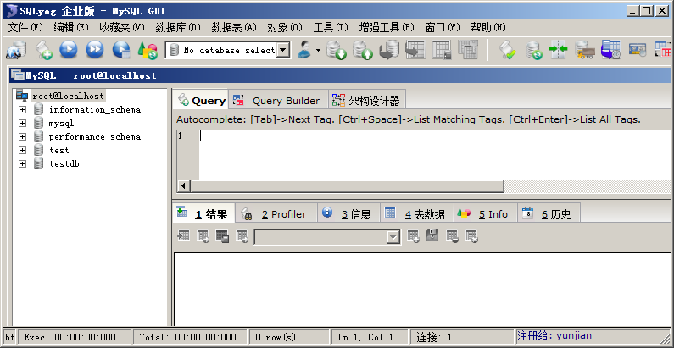
SQLyog管理工具
对象资源管理器
代码区
历史操作
表数据
结果显示
!
工具操作方便，但熟练编写SQL语句仍是程序员的必备技能
演示：SQLyog的使用

Slide 20
回顾结构化查询语言
名称 | 解释 | 命令举例
DML (数据操作语言) | 用来操作数据库中所包含的数据 | INSERT UPDATE DELETE
DDL (数据定义语言) | 用于创建和删除数据库对象等操作 | CREATE DROP ALTER
DQL (数据查询语言) | 用来对数据库中的数据进行查询 | SELECT
DCL (数据控制语言) | 用来控制数据库组件的存取许可、存取权限等 | GRANT COMMIT ROLLBACK
Notes:
教学指导：
SQL语言包括以下4个部分。
（1）DML(数据操作语言):用来插入、修改和删除表中的数据，如：INSERT、UPDATE、DELETE语句。
（2）DDL(数据定义语言)：在数据库中创建或删除数据库对象等操作。如：CREATE、DROP、ALTER等语句。
（3）DQL(数据查询语言)：用来对数据库中的数据进行查询，指SELECT语句。
（4）DCL(数据控制语言)：用来控制数据库组件的存取许可、存取权限等，如GRANT、REVOKE等。

Slide 21
MySQL数据类型——数值类型2-1
类型 | 说明 | 取值范围 | 存储需求
TINYINT | 非常小的数据 | 有符值： -2⁷ ~ 2⁷-1 无符号值：0 ~ 2⁸-1 | 1字节
SMALLINT | 较小的数据 | 有符值： -2¹⁵ ~ 2¹⁵-1 无符号值： 0 ~ 2¹⁶-1 | 2字节
MEDIUMINT | 中等大小的数据 | 有符值： -2²³ ~ 2²³-1 无符号值： 0 ~ 2²⁴-1 | 3字节
INT | 标准整数 | 有符值： -2³¹ ~ 2³¹-1 无符号值：0 ~ 2³²-1 | 4字节
BIGINT | 较大的整数 | 有符值： -2⁶³ ~2⁶³-1 无符号值：0 ~2⁶⁴-1 | 8字节
FLOAT | 单精度浮点数 | ±1.1754351e -38 | 4字节
DOUBLE | 双精度浮点数 | ±2.2250738585072014e -308 | 8字节
DECIMAL | 字符串形式的浮点数 | Decimal（M，D） | M+2个字节
Notes:
数据类型
字节数
取值范围
TINYINT[(M)]
1字节
有符号值：-2⁷~2⁷
无符号值：0~2⁸-1
SMALLINT[(M)]
2字节
有符号值：-2¹⁵~2¹⁵-1
无符号值：0~2¹⁶-1
MEDIUMINT[(M)]
3字节
有符号值：-2²³~2²³-1
无符号值：0~2²⁴-1
INT[(M)]
4字节
有符号值：-2³¹~2³¹-1
FLOAT[(M,D)]
4字节
有符号值：-3.402823466 E +38 ~ -1.175494351 E -38
无符号值：1.175494351E-38 ~ 3.402823466E+38
DOUBLE[(M,D)]
8字节
有符号值：-1.7976931348623157E+308 ~ -2.2250738585072014E-308
无符号值：2.225073858072014E-38 ~1.7976931348623157E+308
DECIMAL[(M[,D])]
M+2字节
M:最大精度位数即总位数，M取值范围是1~65，默认值为10
D:小数位精度位数，D取值范围是0~30
该类型可能的取值范围与DOUBLE相同，但有效取值范围由M,D决定
例如： 类型为DECIMAL(5,2)的字段取值范围是-999.99~999.99
超出取舍范围的数据将被截断

Slide 22
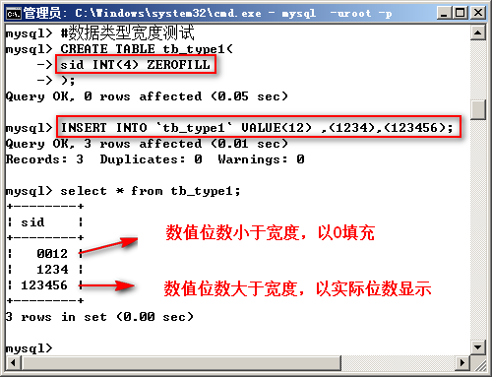
MySQL数据类型——数值类型2-2
UNSIGNED属性
标识为无符号数
ZEROFILL属性
宽度（位数）不足以0填充
示例
CREATE TABLE `tb_type` (
`sid` INT(4) ZEROFILL);
INSERT INTO ` tb_type1 ` VALUE(12) ,(1234),(123456);
!
若某数值字段指定了ZEROFILL属性，
将自动添加UNSIGNED属性
演示示例3： 数值类型的属性

Slide 23
MySQL数据类型——字符串、日期类型
字符串类型 | 说明 | 长度
CHAR[(M)] | 定长字符串 | M字节
VARCHAR[(M)] | 可变字符串 | 可变长度
TINYTEXT | 微型文本串 | 0~2⁸–1字节
TEXT | 文本串 | 0~2¹⁶–1字节
日期类型 | 格式 | 取值范围
DATE | YYYY-MM-DD，日期格式 | 1000-01-01~ 9999-12-31
DATETIME | YY-MM-DD hh:mm:ss: | 1000-01-01 00：00：00 ~9999-12-31 23：59：59
TIME | hh:mm:ss: | -835:59:59 ~ 838:59:59
TIMESTAMP | YYYYMMDDHHMMSS | 1970年某时刻~2038年某时刻，精度为1秒
YEAR | YYYY格式的年份 | 1901~2155
若某日期字段默认值为当前日期，一般设置为TIMESTAMP类型
!

Slide 24
创建表
语法
CREATE TABLE [IF NOT EXISTS] 表名 (
字段1 数据类型 [字段属性|约束][索引][注释],
……
字段n 数据类型 [字段属性|约束][索引][注释]
)[表类型][表字符集][注释];
示例
多字段使用逗号分隔
#创建学生表
CREATE TABLE `student`（
`studentNo` INT(4) PRIMARY KEY,
` name` CHAR(10),
……）;
保留字用撇号括起来
单行注释：#......
多行注释：/*……*/

Slide 25
字段的约束及属性3-1
名称 | 关键字 | 说明
非空约束 | NOT NULL | 字段不允许为空
默认约束 | DEFAULT | 赋予某字段默认值
唯一约束 | UNIQUE KEY(UK) | 设置字段的值是唯一的 允许为空，但只能有一个空值
主键约束 | PRIMARY KEY(PK) | 设置该字段为表的主键 可唯一标识该表记录
外键约束 | FOREIGN KEY(FK) | 用于在两表之间建立关系， 需要指定引用主表的哪一字段
自动增长 | AUTO_INCREMENT | 设置该列为自增字段 默认每条自增1 通常用于设置主键

Slide 26
字段的约束及属性3-2
主键
注释
设置字符集编码
CREATE TABLE student（
`studentNo` INT(4) PRIMARY KEY,
……）;
CREATE TABLE test (
`id` int(11) UNSIGNED COMMENT ‘编号’
)COMMENT='测试表’ ;
CREATE TABLE [IF NOT EXISTS] 表名（
#省略代码
）CHARSET = 字符集名;

Slide 27

字段的约束及属性3-3
问题
在myschool数据库中创建学生表
字段 名 称 | 字段 说 明 | 数 据 类 型 | 长 度 | 属 性
studentNo | 学号 | INT | 4 | 非空\主键
loginPwd | 密码 | VARCHAR | 20 | 非空
studentName | 姓名 | VARCHAR | 50 | 非空
sex | 性别 | CHAR | 2 | 非空，默认“男”
gradeID | 年级编号 | INT | 4 | 无符号
phone | 电话 | VARCHAR | 50
address | 地址 | VARCHAR | 255 | 默认值“地址不详”
bornDate | 出生日期 | DATETIME
email | 邮件账号 | VARCHAR | 50
identityCard | 身份证号 | VARCHAR | 18 | 唯一

Slide 28
字段的约束及属性
示例
CREATE TABLE `student`(
`studentNo` INT(4) NOT NULL COMMENT '学号' PRIMARY KEY,
`loginPwd` VARCHAR(20) NOT NULL COMMENT '密码',
`studentName` VARCHAR(50) NOT NULL COMMENT '学生姓名',
`sex` CHAR(2) DEFAULT '男' NOT NULL COMMENT '性别',
`gradeId` INT(4) UNSIGNED COMMENT '年级编号',
`phone` VARCHAR(50) COMMENT '联系电话',
`address` VARCHAR(255) DEFAULT '地址不详'COMMENT '地址', `bornDate` DATETIME COMMENT '出生时间',
`email` VARCHAR(50) COMMENT'邮件账号',
` identityCard ` VARCHAR(18) UNIQUE KEY COMMENT '身份证号'
) COMMENT='学生表';
演示示例4： 创建学生表

Slide 29
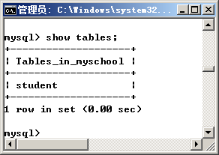
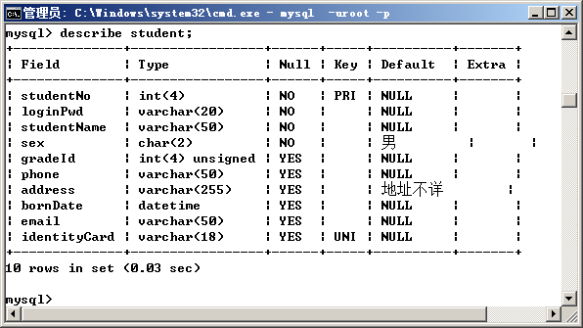
查看表
查看表是否存在
查看表定义
示例
USE myschool;
SHOW tables;
语法
DESCRIBE 表名;
或
DESC 表名;
示例
USE myschool;
DESCRIBE `student`;
避免DOS窗口乱码，可执行SET NAMES gbk;
!

Slide 30
删除表
语法
DROP TABLE [IF EXISTS] 表名;
示例
USE myschool;
DROP TABLE IF EXISTS `student`;
!
在删除表之前，先使用IF EXISTS语句验证表是否存在
演示示例5： 查看学生表和表定义、删除表

Slide 31
学员操作—使用SQL语句脚本创建学生表和年级表
练习
需求说明
myschool数据库中使用教员提供的脚本创建表
学生表
年级表
完成时间：5分钟

Slide 32
学员操作—使用SQL语句创建科目表
练习
需求说明
myschool数据库中创建科目表(subject)
字段名称 | 字段说明 | 数 据 类 型 | 长 度 | 属 性
subjectNo | 课程编号 | INT | 4 | 主键、自增1
subjectName | 课程名称 | VARCHAR | 50
classHour | 学时 | INT | 4
gradeID | 年级编号 | INT | 4
完成时间：10分钟

Slide 33
学员操作—使用SQL语句创建成绩表
练习
需求说明
myschool数据库中创建成绩表（result）
字段 名 称 | 字段说明 | 数 据 类 型 | 长 度 | 属 性
studentNo | 学号 | INT | 4 | 非空
subjectNo | 课程编号 | INT | 4 | 非空
examDate | 考试日期 | DATETIME |  | 非空
studentResult | 考试成绩 | INT | 4 | 非空
完成时间：10分钟

Slide 34
共性问题集中讲解
常见问题及解决办法
代码规范问题
调试技巧
共性问题集中讲解
Notes:
教学指导：
xxxxxxx

Slide 35

MySQL的存储引擎
存储引擎的类型
MyISAM、InnoDB 、Memory、CSV等9种
MyISAM与InnoDB类型主要区别
名称 | InnoDB | MyISAM
事务处理 | 支持 | 不支持
数据行锁定 | 支持 | 不支持
外键约束 | 支持 | 不支持
全文索引 | 不支持 | 支持
表空间大小 | 较大,约2倍 | 较小
经验
适用场合
使用MyISAM: 不需事务，空间小，以查询访问为主
使用InnoDB: 多删除、更新操作，安全性高，事务处理及并发控制

Slide 36
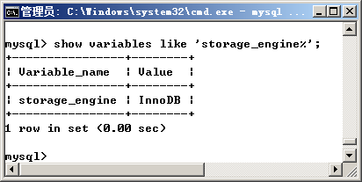
MySQL的存储引擎
查看当前默认存储引擎
修改存储引擎
修改my.ini配置文件
语法
SHOW VARIABLES LIKE ‘storage_engine%’;
default-storage-engine= InnoDB
改为其他存储存储

Slide 37
设置表的存储引擎
语法
CREATE TABLE 表名(
#省略代码
)ENGINE=存储引擎;
示例
CREATE TABLE `myisam` (
id INT(4)
)ENGINE=MyISAM;
演示示例6： 查看、修改存储引擎、设置表的存储引擎
Notes:
教学指导：
在my.ini修改存储引擎，需修改default-storage-engine= InnoDB，重启服务后执行上面语句查看修改结果
创建表时设置存储引擎，不设置时使用默认存储引擎

Slide 38
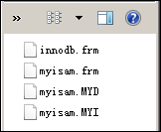
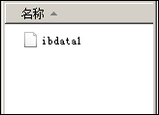

数据表的存储位置
MyISAM类型表文件
*.frm：表结构定义文件
*.MYD：数据文件
*.MYI：索引文件
InnoDB类型表文件
*.frm：表结构定义文件
ibdata1文件
存储位置
因操作系统而异，可查my.ini
注意
datadir="C:/ProgramData/MySQL/MySQL Server 5.5/Data/"
innodb_data_home_dir="D:/MySQL Datafiles/"

Slide 39
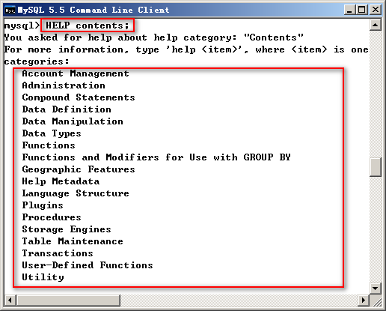
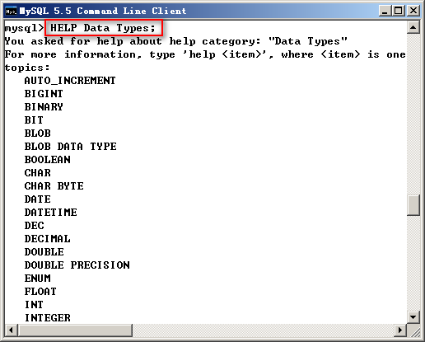
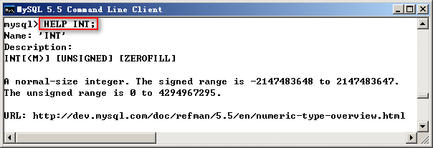
MySQL系统帮助
语法
HELP 查询内容;
示例
HELP contents;
HELP Data Types;
HELP INT;
演示示例7： 使用MySQL系统帮助
Notes:
教学指导：
HELP 后跟关键字即可

Slide 40
学员操作——使用MySQL系统帮助
练习
需求说明
使用MySQL系统帮助查询
帮助文档目录 列表
DOUBLE数据类型无符号数取值范围
创建数据表语法结构
完成时间：10分钟

Slide 41
共性问题集中讲解
常见问题及解决办法
代码规范问题
调试技巧
共性问题集中讲解
Notes:
教学指导：
xxxxxxx

Slide 42
总结
端口设置
默认字符集设置
将bin目录写入环境变量
root账号密码设置
配置MySQL服务器
连接MySQL数据库注意
操作MySQL
MySQL存储引擎
MySQL文件类型和系统帮助
三大范式内容
启动服务
写入环境变量
mysql –h服务器名 –u用户名 –p密码
创建数据库、数据表
查看数据库、数据表
删除数据库、数据表
初识MySQL
InnoDB:支持事务、外键，更新、删除多的场合
MyISAM:占用空间小，查询多的场合
Notes:
教学指导；
总结部分主要达到以下几个目的：
1、回顾内容。注意与与本章任务和目标不一样。本章任务和目标是是强调内容概貌，学到技术，告知要学习什么；总结时，要格外强调观点，把每一个知识点的观点结论都尽量突出出来。
2、整理逻辑。还应该把观点之间的逻辑联系梳理出来。从而使知识系统化、逻辑化。要帮助学员整清逻辑是总结的一大任务。

Slide 43
作业
课后作业
教员备课时根据班级情况在此添加内容，应区分必做、选做内容，以满足不同层次学员的需求
预习作业
预习下一章学生用书，完成预习测试
如何一次插入多条数据？
将查询结果集插入新表的语法是什么？
哪个关键字可以按指定行数返回查询结果集？
表连接都可以用子查询替换吗？
Notes:
教学指导：
预习作业测试题用于下次上课前进行全班同学集中测试。因此教员要在本次课布置下去。布置预习测试题的目的是要求学员进行预习，保障下次学员学习质量。
不少于4道题，其中至少包含一道简述题，主要了解学员对重要知识点的理解程度

